Slide 1
Tarefas de Mineração de Dados
Prof. Leandro Almeida
lma3@cin.ufpe.br

Slide 2
Tarefas de Mineração de dados
As tarefas de mineração estão relacionadas ao ao tipo de padrão a ser minerado
Classes/Conceitos
Padrões frequentes, associações e correlações
Modelos
Classificação
Regressão/Predição
Análise de Clusters
Análise de Outliers

Slide 3
Descrição de Conceito/Classe
Os dados usualmente podem ser associados a classes ou conceitos.
Exemplo: em uma loja de eletrônicos... Em uma promoção...
Pode-se ter duas classes de itens: computador e impressora
Conceitos de clientes: gastadores ou econômicos
Estas descrições são bastante úteis quando deseja-se extrair conhecimento de uma base de dados de forma...
Resumida
Concisa
Precisa
Dois métodos podem ser usados:
Caracterização dos dados
Discriminação dos dados
Ou com ambos

Slide 4
Descrição de Conceito/Classe
Caracterização dos Dados
Consiste na sumarização de características gerais de uma classe de dados.
Os dados correspondentes a classe especificada pelo usuário são tipicamente coletados através de queries.
Ex: Para estudar características de softwares, que tiveram vendas maior que 10% no ano anterior, pode-se fazer uma consulta em um BD.
A saída da caracterização pode ser apresentada de várias formas:
Gráficos de pizza, barras, curvas, cubos de dados multidimensionais e tabelas multidimensionais, incluindo tabelas de referência cruzada.
As descrições também podem ser apresentadas em forma de regra (chamada regras características).

Slide 5
Descrição de Conceito/Classe
Caracterização dos Dados
Exemplo: Que características têm os clientes que gastaram mais de R$1000 por ano em uma determinada loja de eletrônicos?
Resultado: Perfil geral dos consumidores, como idade entre 40 e 50 anos, empregados e que possuem excelentes referências de crédito.
O sistema de mineração de dados pode permitir ainda estender o resultado em n dimensões, por exemplo, pela ocupação dos clientes, ou região, etc...

Slide 6
Descrição de Conceito/Classe
Discriminação dos Dados
Consiste na comparação das características gerais de um conjunto de classe de dados.
As classes de dados a serem comparadas são informadas pelo usuário e os resultados são retornados através de queries.
Exemplo:
Um usuário pode querer comparar características de softwares com vendas aumentadas de 10% no último ano com softwares que tiveram vendas diminuídas de 30% no mesmo período
A saída da discriminação é similar aos usados na caracterização de dados. Nesse caso deve haver medidas de comparação que ajudem a distinguir as diferentes classes.
Descrições de discriminação podem ser expressadas na forma de regras chamadas de regras de discriminantes

Slide 7
Descrição de Conceito/Classe
Discriminação dos Dados
Exemplo: comparar o grupo de clientes que compram produtos de SW com regularidade com o grupo que não compra produtos de SW.
Resultado: 80% dos que compram com regularidade possuem entre 24-40 anos e formação acadêmica, já 60% dos que não compram são idosos ou adolescentes e não possuem formação acadêmica.
O sistema pode permitir aos usuários estender o resultado em n dimensões, por exemplo, pela ocupação dos clientes, ou região, etc...

Slide 8
Padrões Frequentes
Consiste em observar aos padrões que ocorrem com maior frequência nos dados.
Existem alguns tipos de padrões frequentes:
Conjuntos de itens: conjunto de itens que frequentemente aparecem juntos em transações
Ex: pão e leite frequentemente são comprados juntos
Itens sequenciais: conjunto de itens que aparecem em sequência
Ex: clientes tendem a comprar primeiro um notebook, seguido de uma câmera digital e um cartão de memória
Também é chamado de padrão sequencial
Subestruturas frequentes: refere-se a diferentes formas estruturais (gráficos, árvores ou grades) que podem ser combinadas com conjuntos de itens ou subsequências (itens sequenciais)
Se uma subestrutura ocorre frequentemente ela é chamada de um padrão estruturado (frequente)

Slide 9
Padrões Frequentes
Métodos:
Associação
Correlação
Associação
Procuram padrões de relacionamento entre os itens de dados de um conjunto analisado.
Utiliza bases de dados transacionais.
Exemplo: Que produtos são vendidos em conjunto?
Regras de associação unidimensional
compra(X, “computador”) => compra(X, “software”) [suporte=1%, confiança=50%]
Regras de associação multidimensional (mais de um atributo - idade, renda e compra)
idade(X, “20...29”) & renda(X, “20K...29K”) => compra(X, “CD player”) [suporte=2%, confiança=60%]

Slide 10
Padrões Frequentes
Geralmente, regras de associação são descartadas, quando...
se não satisfazem um limite mínimo de suporte (apoio) e um limite mínimo de confiança.
Análises adicionais podem ser realizadas visando descobrir correlações estatísticas interessantes entre os pares atributo-valor associados.
Mineração de conjunto de itens frequentes é uma forma fundamental de mineração padrões frequentes.

Slide 11
Padrões Frequentes
Transação | leite | Pão | manteiga | cerveja
1 | 1 | 1 | 0 | 0
2 | 0 | 1 | 1 | 0
3 | 0 | 0 | 0 | 1
4 | 1 | 1 | 1 | 0
5 | 0 | 1 | 0 | 0
Associação
Exemplo
O suporte suporte(X) de um conjunto X é definido como a proporção de transações da base de dados que contém esse conjunto.
A confiança de uma regra é definida confiança(X→Y) = suporte(X U Y)/suporte(X)
Por exemplo, a regra {leite,pao} → {manteiga} tem confiança de: (1/5)/(2/5) → 0.2/0.4=0.5 na base de dados, o que significa que para 50% das transações que contém leite e pão a regra está correta.

Slide 12
Padrões Frequentes

Slide 13
Regras de Associação via algoritmo "Apriori"
Algoritmo a priori
Inicia o conjunto de itens com apenas um elemento;
Determina o suporte para tal. Mantém os itens que atendem a threshold minino de suporte;
Gerar todas as combinações possíveis a partir do conjunto de itens definido na etapa anterior;
Repete os passo 2 e 3 até não existirem novos itens.

Slide 14
Padrões Frequentes
Associação
Algoritmos existentes (e que funcionam no weka)
Apriori – busca regras iterativamente que atendam a um nível de suporte informado
FP-growth
Apriori preditivo
Tertius
Exemplos
http://www.devmedia.com.br/mineracao-de-regras-de-associacao-com-a-ferramenta-de-data-mining-weka/20478
http://machinelearningmastery.com/market-basket-analysis-with-association-rule-learning/

Slide 15
Padrões Frequentes
Correlação
Compreende a análise de dados para saber se e como as duas ou mais variáveis estão relacionadas.
Correlação linear, de Pearson, Lift, X^{2.}
Relação:
Quanto mais próximo de 0 menor a relação
Quanto mais próximo de ±1 maior a relação

Slide 16
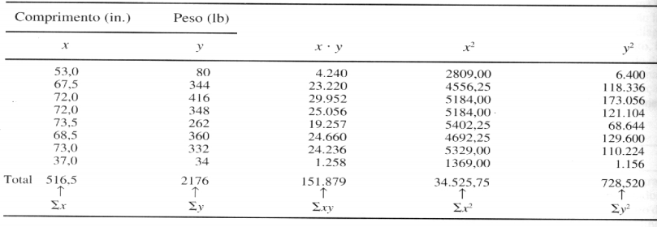
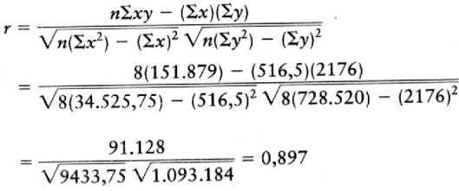
Correlação linear - Padrões Frequentes
Correlação
Exemplo: Relação Linear entre as variáveis peso e comprimento

Slide 17
Correlação Pearson - Padrões Frequentes
The sum of XY is 9,173
The sum of X is 499
The sum of Y is 177
The sum of X squared is 26,793
The sum of Y squared is 3,221
N=10
(9.173-(88.323/10))/raiz((26,793–24,900.1)*(3,221-3,132.9)) = 0.83

Slide 18
Modelos
Consiste num grupo etiquetado de classes ou conceito de dados representativos.
São obtidos a partir de um conjunto de treinamento de dados (ou seja, objetos de dados cuja identificação são conhecidas).
Métodos:
Classificação
Predição

Slide 19
Modelos
Classificação
É o processo de procurar um modelo (ou função) que descreva e distingue classes ou conceitos de dados com o propósito de predizer classes cuja identificação são desconhecidas.
Dado um conjunto de dados com rótulos (classe) um modelo é encontrado para responder a dados gerados no futuro
Classificação de dados
Linear
Os dados possuem uma separabilidade linear por meio de apenas uma reta
Não-linear
Os dados apresentam um conjunto de pontos não-lineares com ou sem sobreposição aonde apenas a combinação de retas pode resolver o problema.

Slide 20
Modelos
Dados linearmente separáveis

Slide 21
Modelos
Dados não-lineares

Slide 22
Modelos
Técnicas para classificação de dados
Regras if-else
Árvores de decisão
É uma estrutura, onde cada nó denota um teste em relação a um valor de um atributo, cada ramo representa um resultado do teste e as folhas representam as classes
Podem ser facilmente convertidas em regras de classificação
Redes Neurais
Em resumo, é tipicamente um conjunto de unidades de processamento de neurônios com conexões ponderadas entre essas unidades

Slide 23
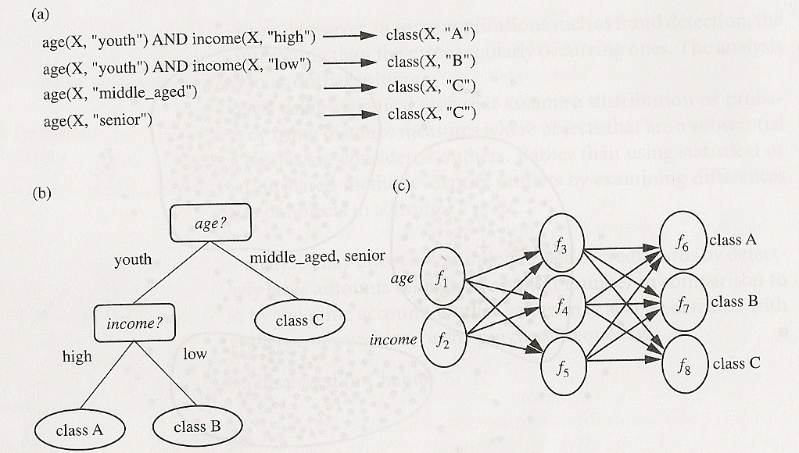
Modelos
Classificação

Slide 24
Modelos
Predição
Enquanto classificação prediz rótulos categóricos a predição prediz valores de dados numéricos perdidos ou desconhecidos.
Engloba a identificação de tendências de distribuição baseado em dados disponíveis.
A ideia é usar um grande conjunto de dados passados corretos (relevantes) para considerar os prováveis valores futuros.
Técnicas:
Análise de Regressão: Linear e não-linear
Exemplos
http://machinelearningmastery.com/use-regression-machine-learning-algorithms-weka/
https://www.ibm.com/developerworks/library/os-weka1/

Slide 25
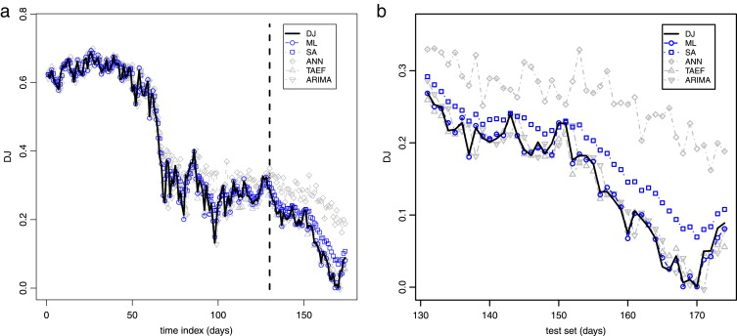
Modelos
Predição

Slide 26
Utilizando o Python
Para geração de regras de associação:
Executando via Sublime
mining-tasks-AR-apriori1.py
Executem alterações na quantidade de itens

Slide 27
Utilizando o Python
Para calcular correlações entre vetores
from scipy.stats.stats import pearsonr
a = [1,4,0,0,0, 5, 6, 2, 6, 7, 2]
b = [1,2,3,1,4, 5, 6, 2, 3, 2, 2]
print pearsonr(a,b)

Slide 28
Utilizando o Python
Para gerar uma árvore de decisão para o problema Iris:
Utilizar o http://webgraphviz.com/ para gerar o gráfico em formato de árvore
import numpy as np
from sklearn import datasets
from sklearn import tree
# Load iris
iris = datasets.load_iris()
X = iris.data
y = iris.target
# Constroi um classificador com arvore de decisao
dt = tree.DecisionTreeClassifier(criterion='entropy')
dt.fit(X, y)
dotfile = open("dt-iris.dot", 'w')
tree.export_graphviz(dt, out_file=dotfile, feature_names=iris.feature_names)
dotfile.close()
print("Arvore de decisao gerada no diretorio!")

Slide 29
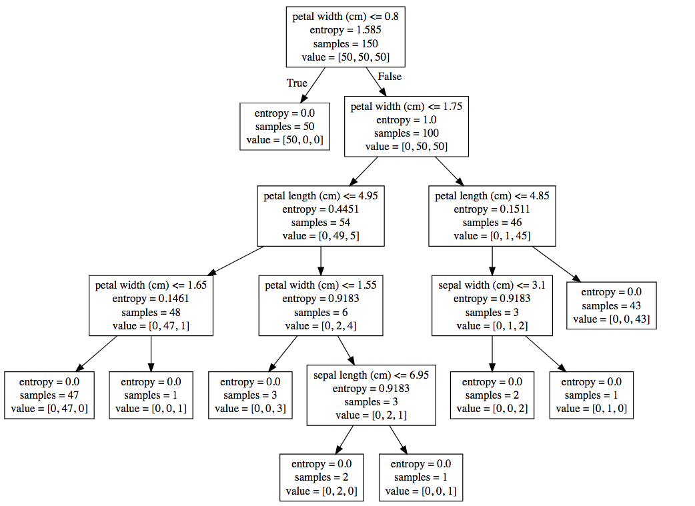

Slide 30
Utilizando o Python
Para cria uma rede neural para classificação de dados
Fazer o download do script “neural-network.py”

Slide 31
Utilizando o Python
Para uma regressão Linear e não-linear
realizada com o script: linear-regression.py

Slide 32
Atividade prática
Realizar um estudo do problema Bank Marketing
http://archive.ics.uci.edu/ml/datasets/Bank+Marketing
Do que se trata?
Qual o objetivo?
O que a análise exploratória mostra?
Quais tarefas de pre-processamento seriam as mais indicadas?
Qual ou quais seriam as tarefas de mineração mais indicadas para serem usadas nesse problema e por que?
Com a identificação de padrões, o que poderia ser proposto para a tomada de decisão sobre esse problema?

